Slide 1

Урок
русского языка

Slide 2
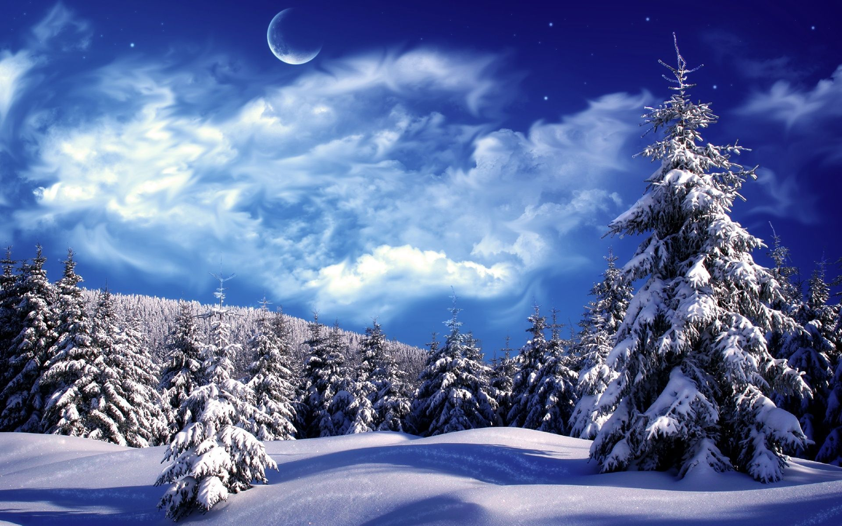

Slide 3
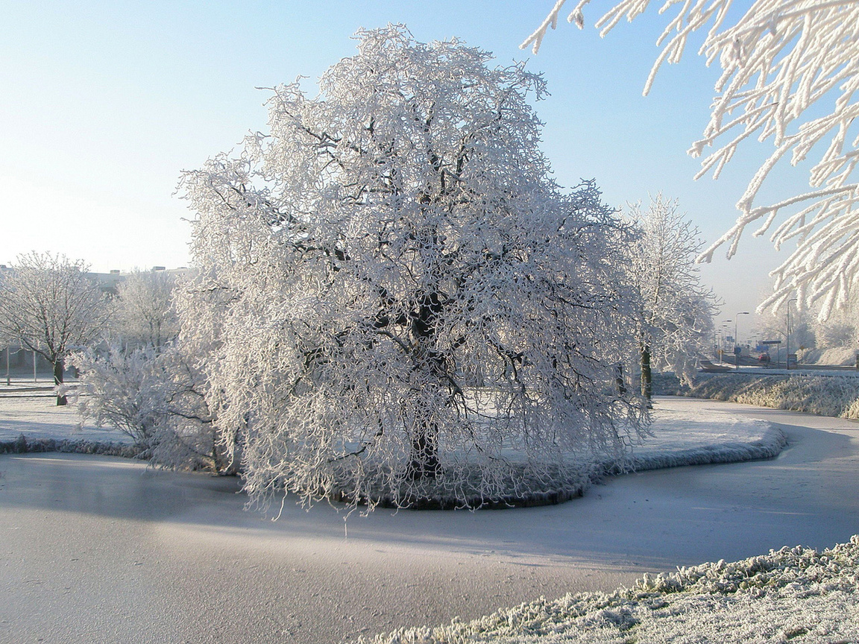

Slide 4
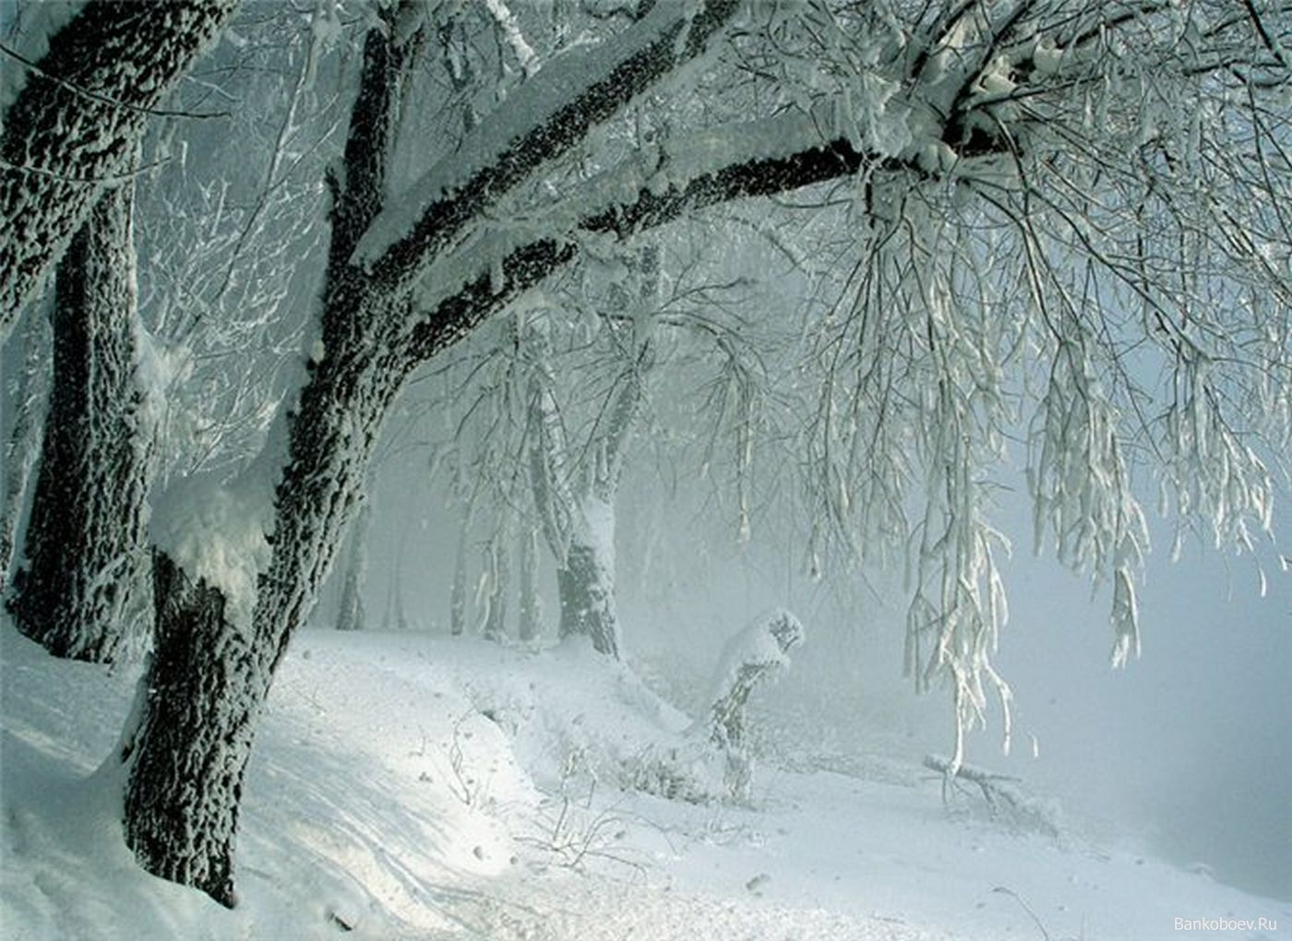

Slide 5
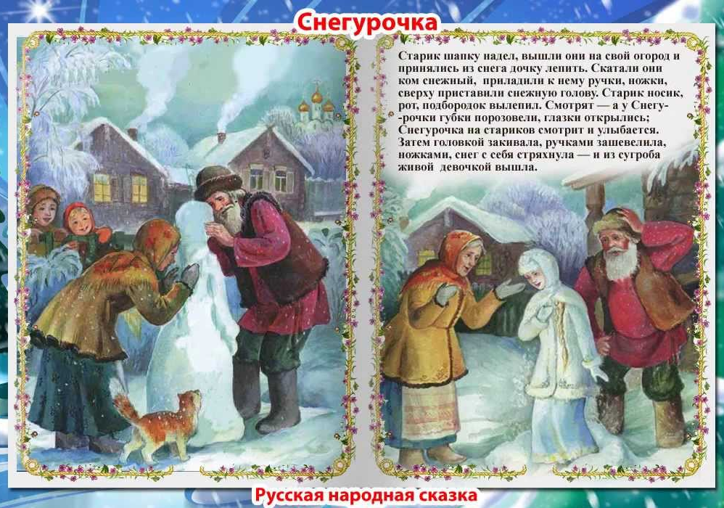

Slide 6


Slide 7
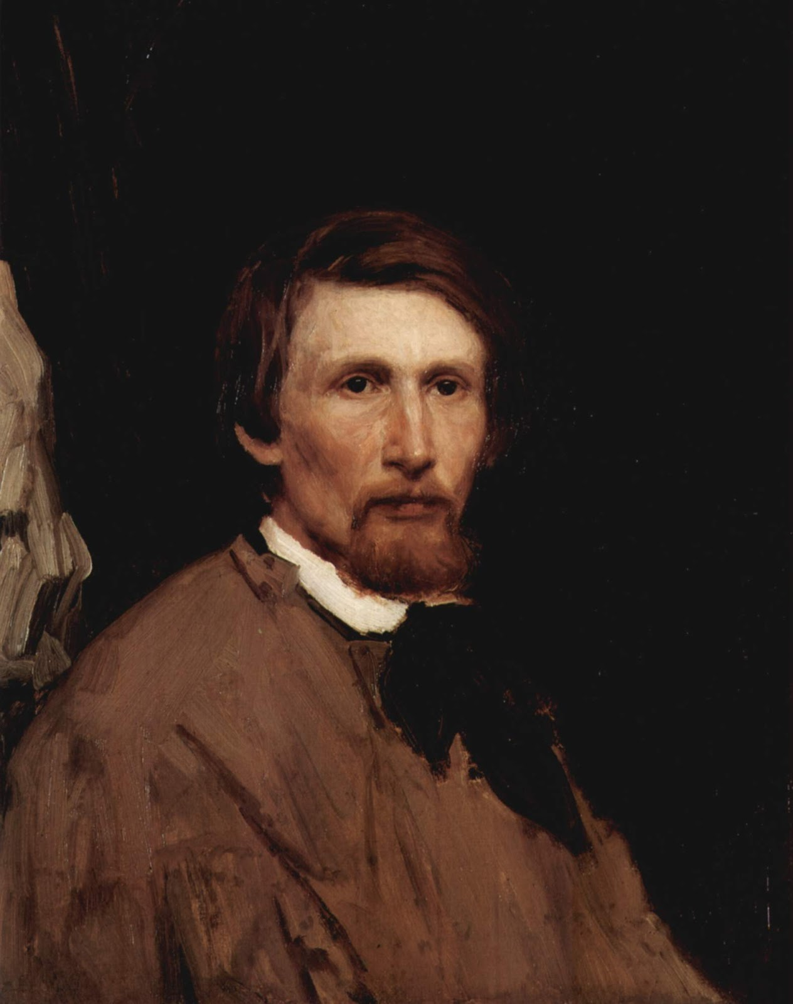
Виктор Михайлович Васнецов
(1848 -1926гг.)

Slide 8
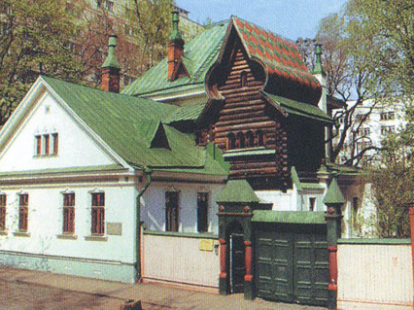
Дом-музей В.М.Васнецова

Slide 9
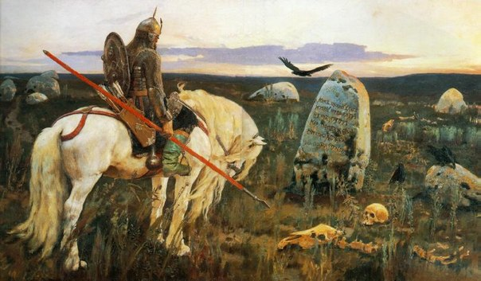
«Витязь на распутье»

Slide 10
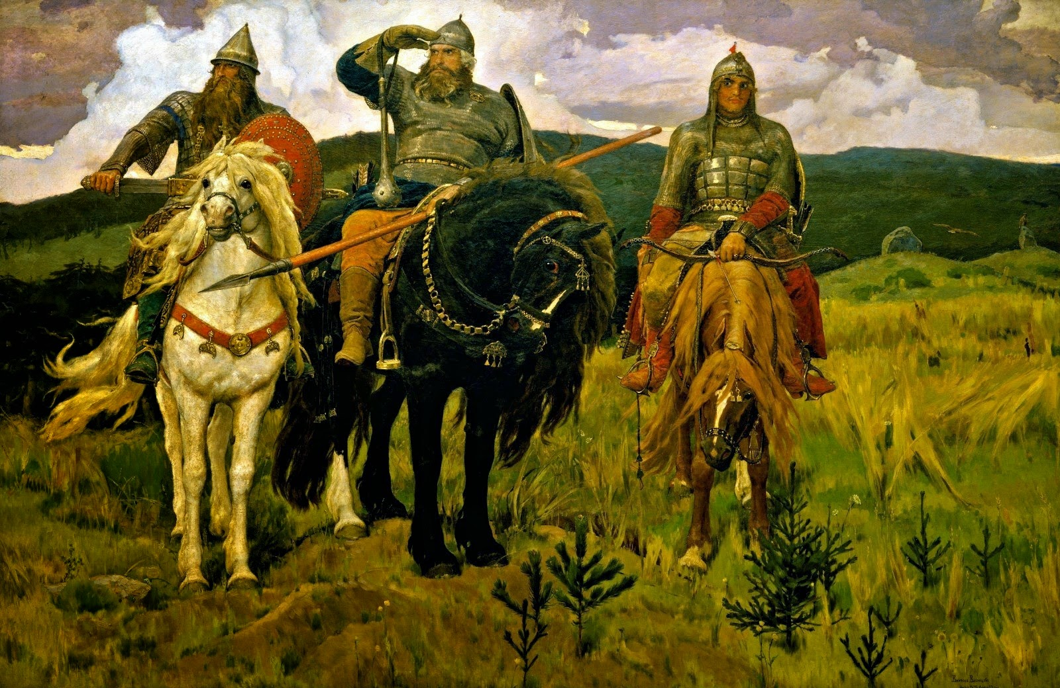
«Богатыри»

Slide 11
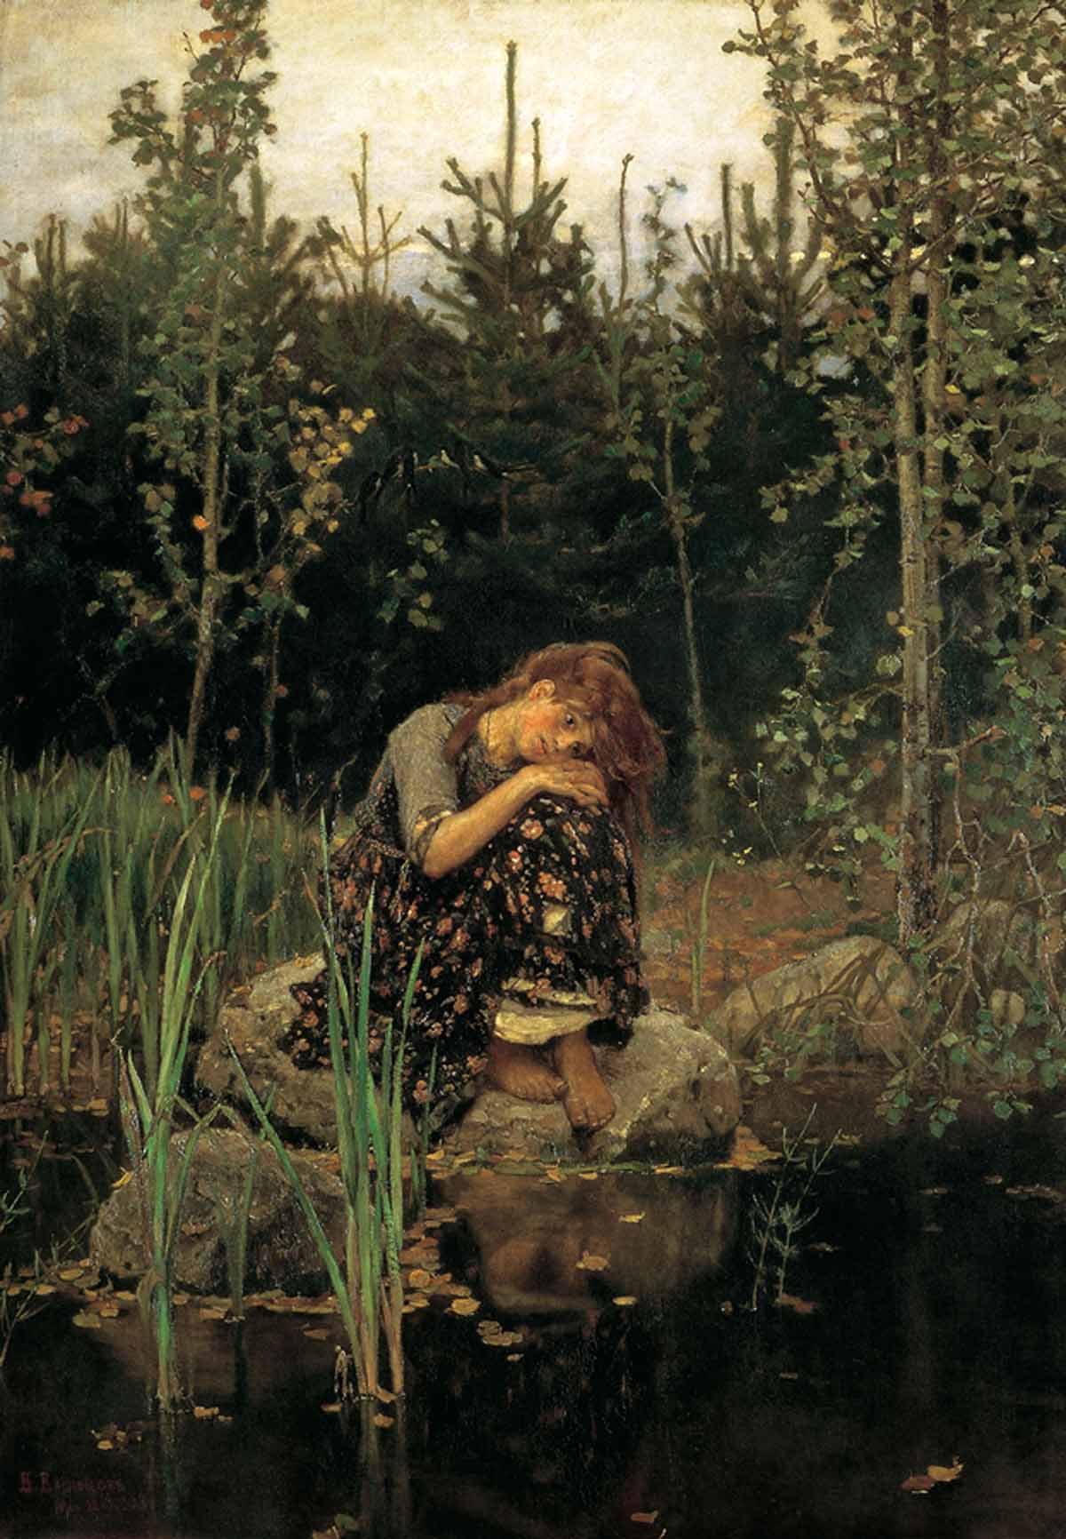
«Алёнушка»

Slide 12
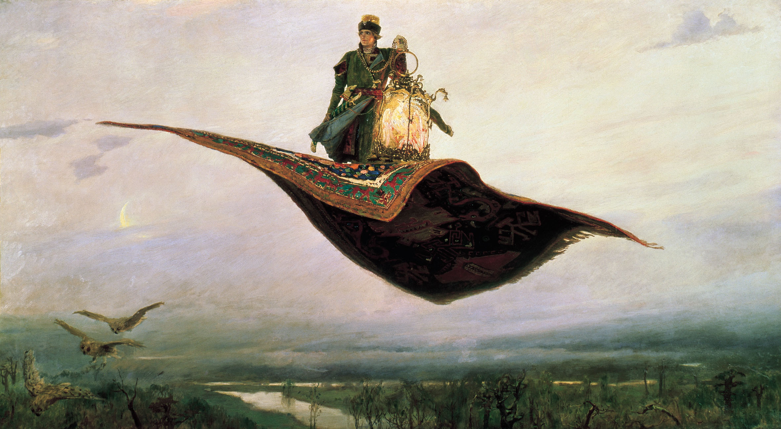
«Ковёр-самолёт»

Slide 13
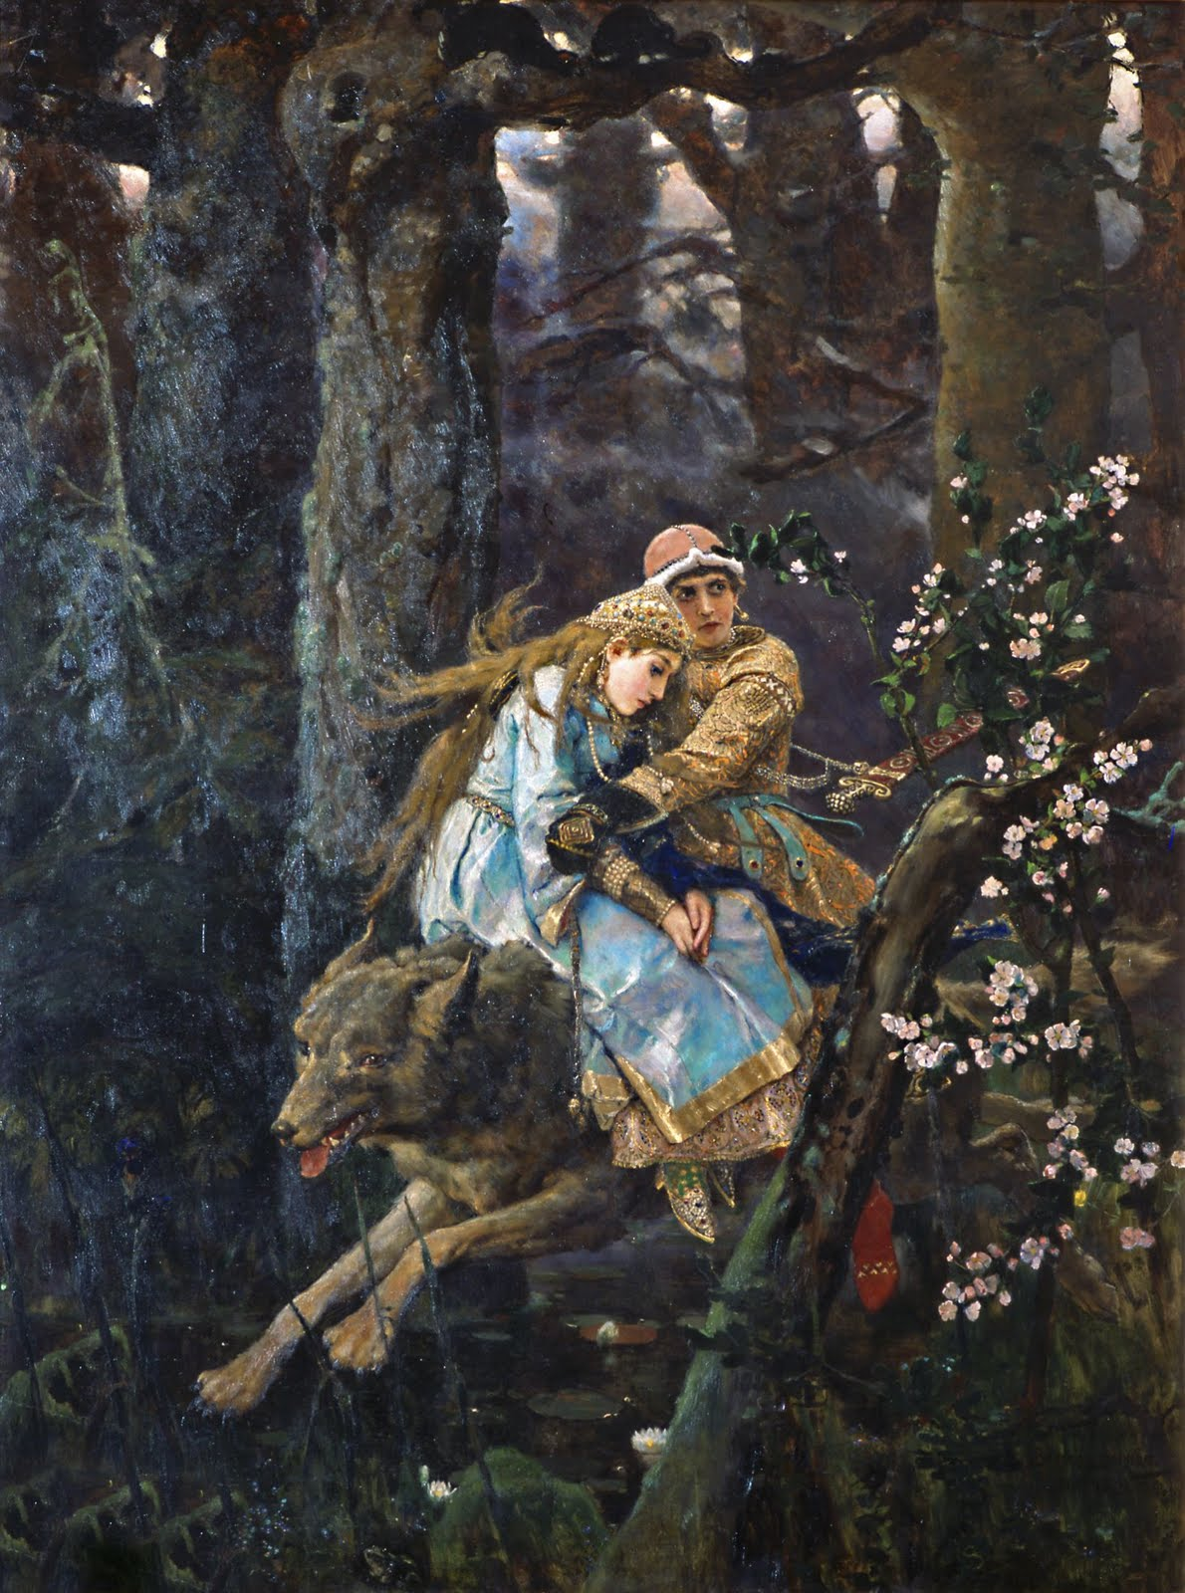
«Иван Царевич
на сером волке»

Slide 14
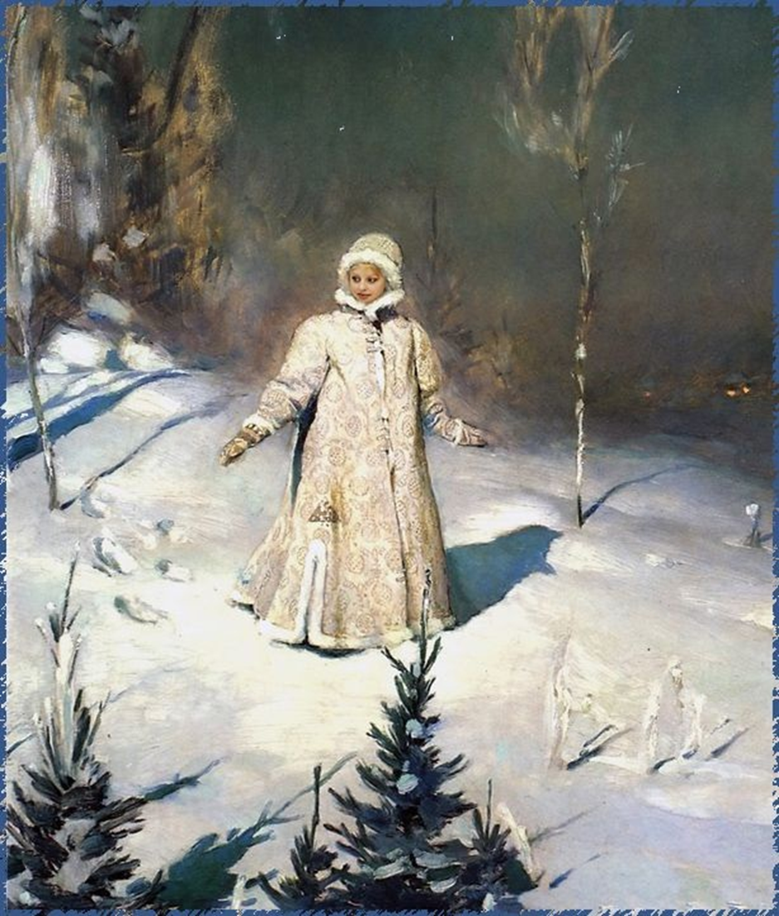
«Снегурочка»

Slide 15
План.
1. Вступление. Картина В. Васнецова «Снегурочка»
2. Основная часть. Описание картины. 1. Как художник изобразил лес, природу?
2. Какая Снегурочка?
3. Где стоит Снегурочка? Что изобразил художник на заднем плане?
4. Как чувствует себя Снегурочка?
3. Заключение. Понравилась ли тебе картина? Чем?

Slide 16
